Slide 1



Instituto Tecnológico de Frontera Comalapa
Modalidad Mixta
Materia: Administración de Base de Datos
Semestre: Sexto semestre
Especialidad: Ingeniería en Sistemas Computacionales.
Numero de control:231260008
Nombre del alumno: Vanni Gutiérrez Pérez
Nombre del docente: Francisco Javier Mingo Velázquez
Nombre del trabajo: Reporte de Practica: DESPLIEGUE DE MICROSERVICIOS CON SPRING BOOT, DOCKER Y NGINX EN LINUX (UBUNTU)
Fecha de entrega:
Bella Vista, Chiapas a 13 de junio del 2026

Slide 2

ÍNDICE
Introducción ------------------------------------------------------------------------------------------ 3
Justificación ------------------------------------------------------------------------------------------ 4
Preparación del Entorno y Clonación del Proyecto ----------------------------------------- 5
Dockerización de Microservicios, Angular y Bases de Datos -------------------------- 9
Verificación en Eureka y Angular Front ------------------------------------------------------- 17
Implementación de Nginx y Asignación del Dominio Local --------------------------------19
Resultados y Correcciones ---------------------------------------------------------------------------24
Conclusión ------------------------------------------------------------------------------------------ 28
Fuentes Consultadas ----------------------------------------------------------------------------- 29

Slide 3

INTRODUCCIÓN
En el desarrollo de software actual, trabajar con microservicios es la forma más común de estructurar aplicaciones grandes, ya que permite separar las funciones del sistema para que sean más fáciles de mantener y escalar. Esta práctica detalla el proceso completo para conectar y arrancar un sistema distribuido usando Spring Cloud. El proyecto cuenta con un servidor de configuración centralizado, un servidor de descubrimiento (Eureka Server), microservicios para la gestión de alumnos (student) y cursos (course), y sus respectivas bases de datos independientes (MySQL y PostgreSQL).
Para evitar problemas con los puertos y asegurar que el proyecto funcione en cualquier computadora sin importar el sistema operativo, empaquetamos cada parte dentro de contenedores usando Docker y Docker Compose. Por último, agregamos Nginx como un proxy inverso (un intermediario de red) para que sirva la aplicación de Angular y mande las peticiones hacia el backend usando un nombre de dominio propio en el puerto estándar de internet.

Slide 4

JUSTIFICACIÓN
Cuando se desarrollan microservicios de forma local, es muy común enfrentarse a problemas de red, errores porque un servicio arranca antes que otro, o bloqueos por políticas de seguridad del navegador. Al realizar este proyecto sobre Ubuntu, aprovechamos la compatibilidad nativa de Linux con Docker para gestionar los recursos de la computadora de manera eficiente.
La integración de Nginx está totalmente justificada porque resuelve los problemas de origen cruzado (CORS) que bloquean la comunicación entre Angular y Java. Además, nos permite unificar todo el sistema en el puerto 80, logrando que el usuario no tenga que escribir puertos raros en la URL de su navegador, sino que use un dominio local limpio y fácil de recordar.

Slide 5
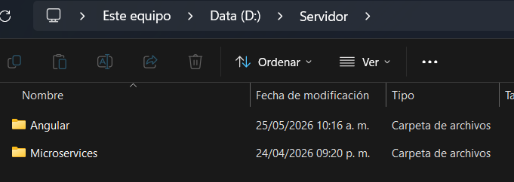
Preparación del Entorno y Clonación del Proyecto
El primer paso consistió en preparar la carpeta de trabajo dentro de nuestro sistema operativo Ubuntu. En mi caso para hacerlo de forma más rápida, desde Windows copié y pegué la carpeta del proyecto (microservicios y angular) en un disco secundario.

Slide 6
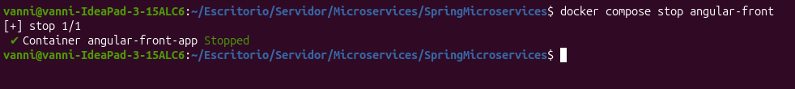
Preparación del Entorno y Clonación del Proyecto
En Ubuntu solo entré y moví la carpeta al menú de inicio. Abrí el proyecto y entré hasta la carpeta donde están los microservicios (SpringMicroservices), abrí una terminal desde esa carpeta para poder trabajar.

Slide 7
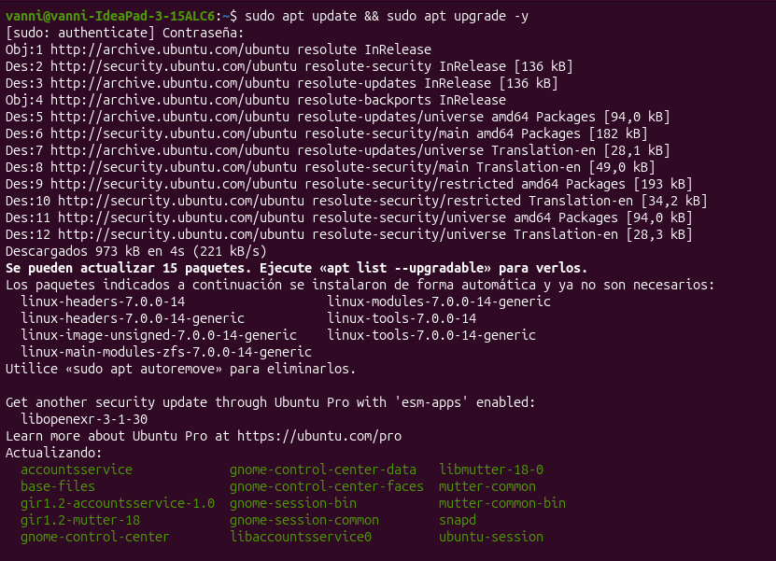
Preparación del Entorno y Clonación del Proyecto
Antes de empezar, hice la instalación nativa de Docker desde otra terminal:

Slide 8
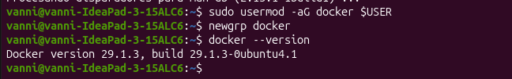
Preparación del Entorno y Clonación del Proyecto
Antes de empezar, hice la instalación nativa de Docker desde otra terminal:

Slide 9
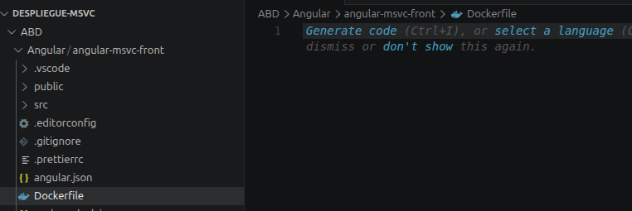
Dockerización de Microservicios, Angular y Bases de Datos
Una vez que instaló Docker, empecé con la configuración para dockerizar el proyecto. Abrí el proyecto en VSCode y creé un archivo “Dockerfile” para cada microservicio, esto es necesario para que el Docker Compose funcione.

Slide 10
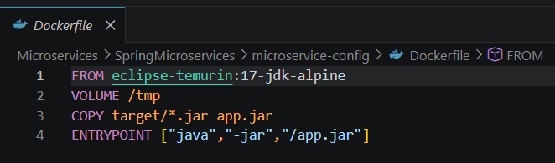
Dockerización de Microservicios, Angular y Bases de Datos
En cada archivo Dockerfile puse lo siguiente:
Su objetivo principal es darle las instrucciones a Docker para empaquetar y aislar nuestro microservicio de Java en un contenedor que pueda correr en cualquier máquina.

Slide 11
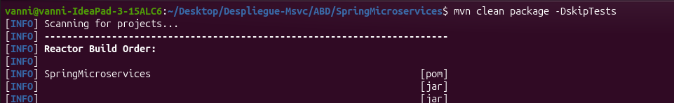
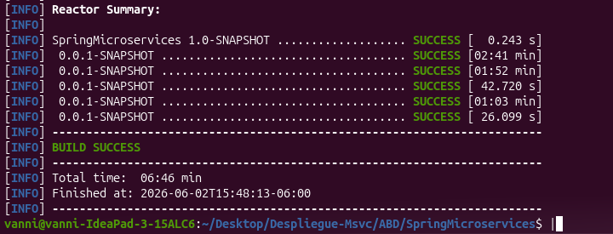
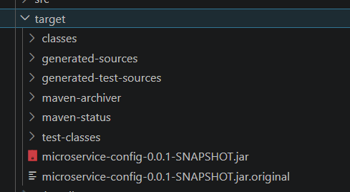
Dockerización de Microservicios, Angular y Bases de Datos
Ejecuté el siguiente comando para compilar todo el proyecto desde la carpeta raíz para generar los nuevos archivos .jar actualizados:

Slide 12
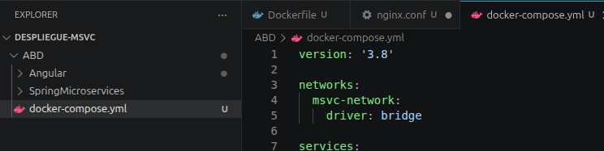
Dockerización de Microservicios, Angular y Bases de Datos
Después en la carpeta raíz de los microservicios cree un nuevo archivo llamado Docker-Compose.yml para orquestar y levantar todo nuestro ecosistema de microservicios con un solo comando, evitando tener que encender cada contenedor de forma manual por separado. A través de su archivo de configuración docker-compose.yml, definimos en un solo lugar cómo se van a comunicar nuestras bases de datos (MySQL y Postgres), los servidores de Spring (Config y Eureka), el Gateway, el frontend de Angular y el proxy de Nginx, permitiendo además establecer el orden exacto en el que deben arrancar para que el sistema no truene por problemas de conexión.

Slide 13
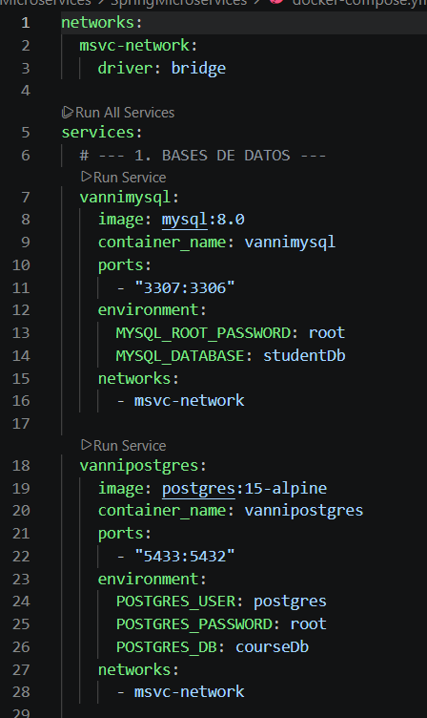
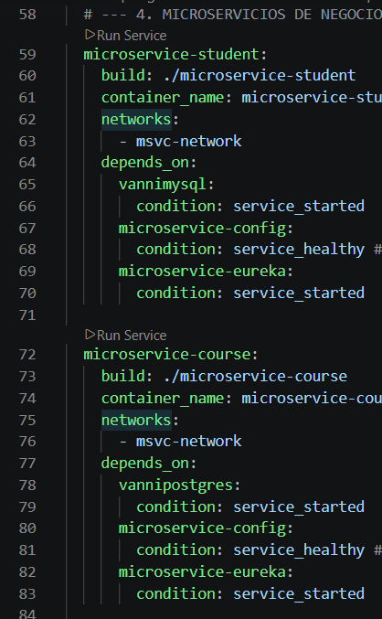
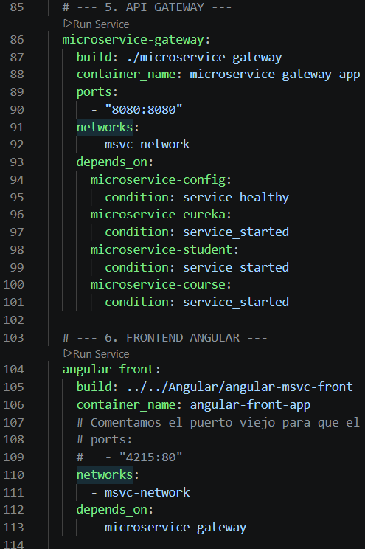
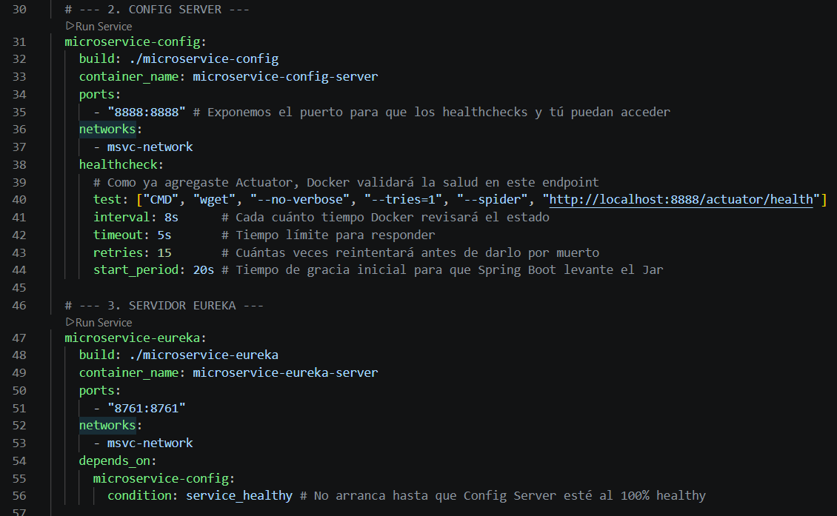
Dockerización de Microservicios, Angular y Bases de Datos
Dejamos el archivo configurado con las siguientes dependencias para asegurar un arranque ordenado:

Slide 14
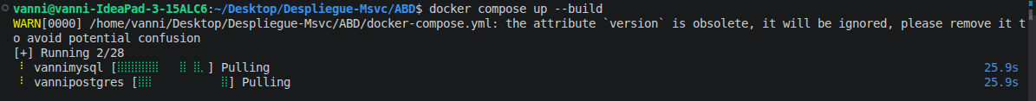
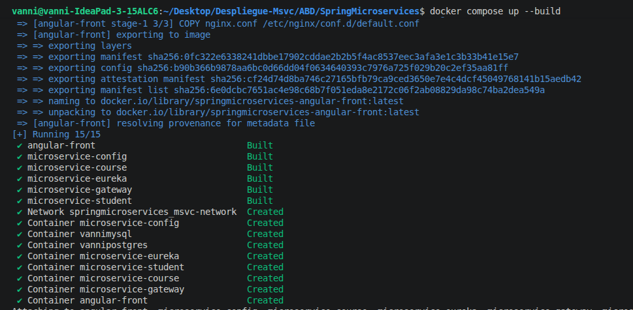
Dockerización de Microservicios, Angular y Bases de Datos
Después de que agregué la configuración a Docker Compose, ejecuté el siguiente comando para construir todo el ecosistema de microservicios, angular y las bases de datos. Lo primero que hace es descargar las imágenes de las bases de datos.

Slide 15
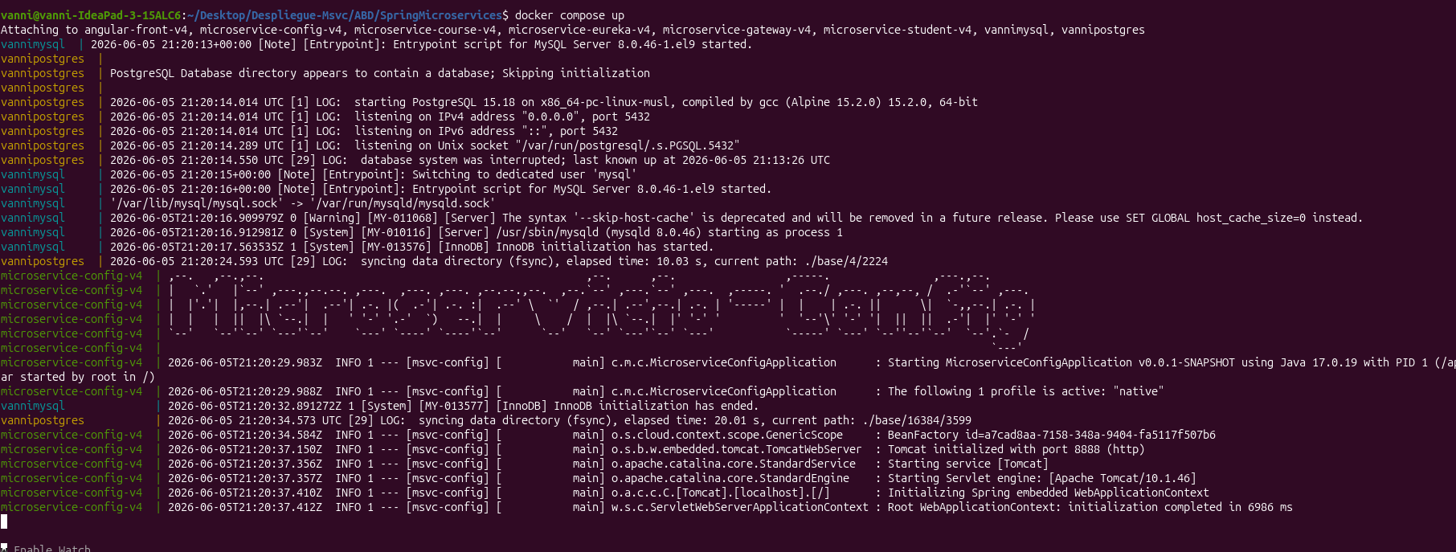
Dockerización de Microservicios, Angular y Bases de Datos
Una vez que se haya creado todo, procedí a levantar por primera vez el proyecto en Ubuntu con el comando Docker Compose Up

Slide 16
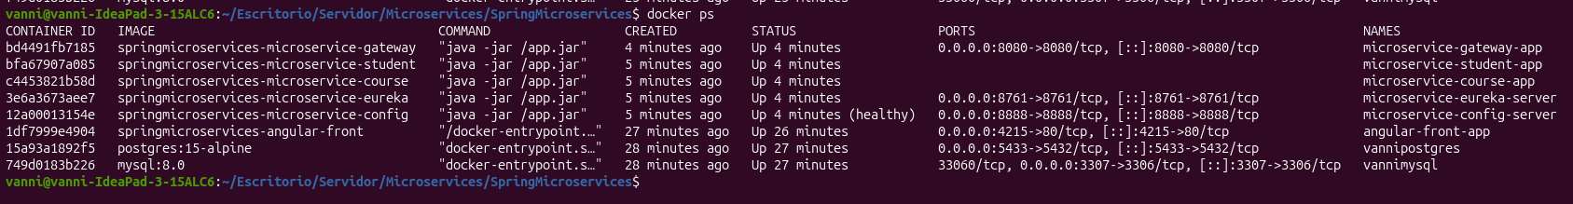
Dockerización de Microservicios, Angular y Bases de Datos
Después con el comando Docker ps verifiqué que todos los contenedores estuvieran corriendo

Slide 17
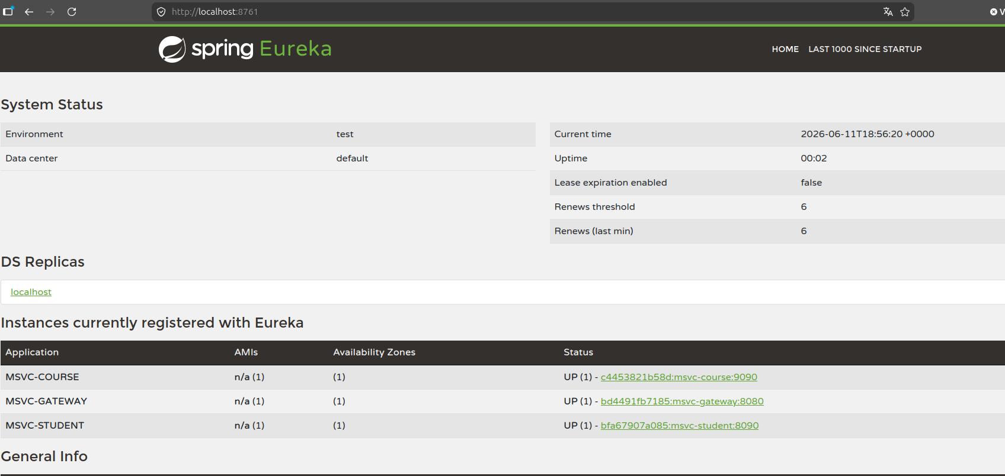
Verificación en Eureka y Angular Front
Una vez que comprobé que todo estaba bien, fui al navegador y accedí al “localhost:8761” para revisar que todo estuviera bien, y verifiqué que los microservicios de course, student y Gateway estaban registrados

Slide 18
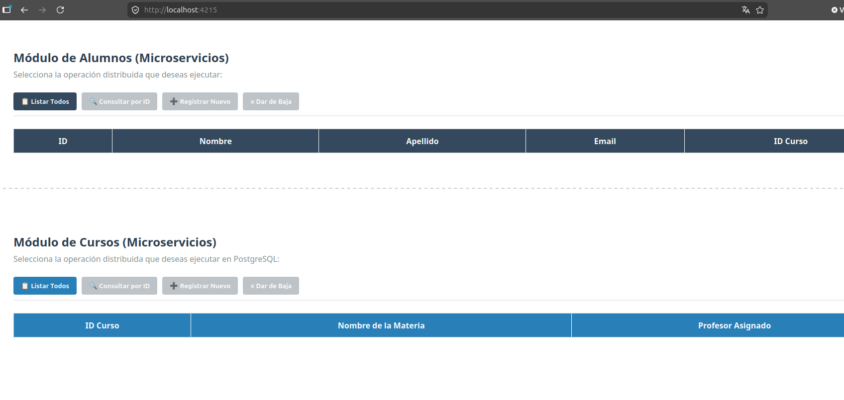
Verificación en Eureka y Angular Front
Así mismo, accedí a “localhost:4215” para revisar que Angular estuviera corriendo

Slide 19
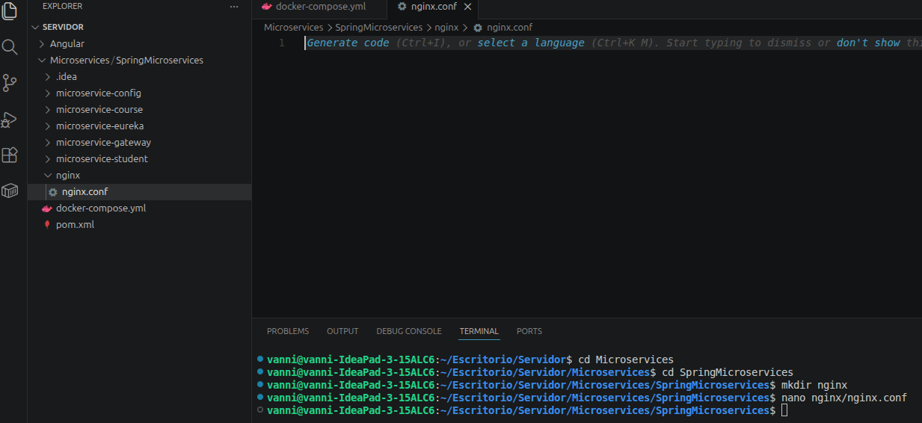
Implementación de Nginx y Asignación del Dominio Local
Ahora que ya todo funciona, voy a continuar con la implementación de Nginx con el objetivo de que en lugar de acceder a “localhost:4215” sea “vannisystem.local”. Para eso, dento de VSCode y del proyecto ingresé los siguientes comandos para crear el archivo “nginx.conf”

Slide 20
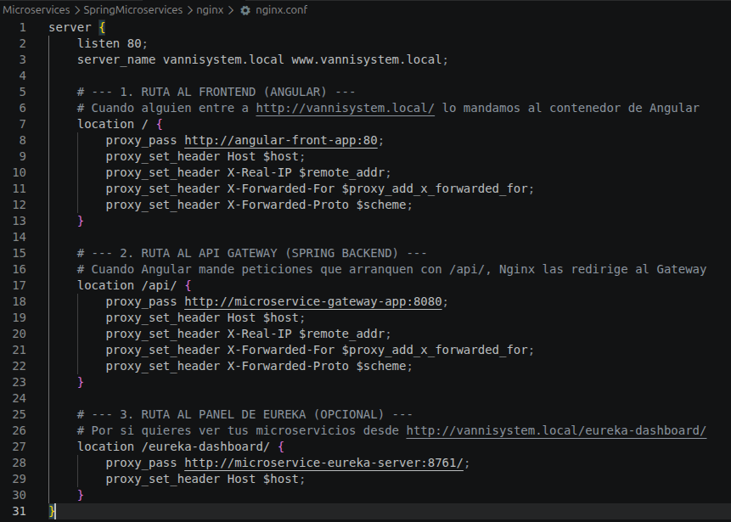
Implementación de Nginx y Asignación del Dominio Local
Cree un servidor Nginx para que funcione como la única puerta de entrada hacia mi sistema desde el exterior.
Diseñé el archivo de configuración en la ruta ./nginx/nginx.conf definiendo mi dominio personalizado:

Slide 21
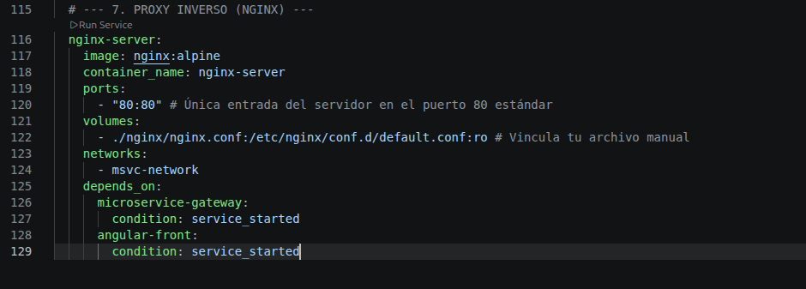
Implementación de Nginx y Asignación del Dominio Local
Al archivo Docker-Compose.yml agregué el servicio de Nginx como la única puerta de entrada por el puerto 80 para centralizar todo el tráfico de mi arquitectura bajo nuestro dominio personalizado vannisystem.local y resolver de golpe los bloqueos de seguridad (CORS) en el navegador. Al vincular mi archivo nginx.conf mediante un volumen, logré que este contenedor reciba todas las peticiones externas y las reparta de forma inteligente: cuando entro a la raíz, me sirve el frontend de Angular, y cuando el sistema detecta rutas que empiezan con /api/, las redirige limpiamente hacia nuestro API Gateway en segundo plano. Al incluir las condiciones depends_on, aseguré que Nginx no intente arrancar hasta que Angular y el Gateway estén encendidos, logrando un flujo de red interno portátil, seguro y completamente profesional.

Slide 22
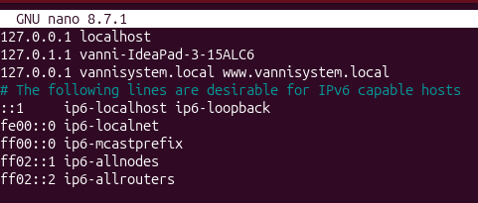
Implementación de Nginx y Asignación del Dominio Local
Para que el navegador web de Ubuntu pudiera reconocer el nombre vannisystem.local, editamos el archivo de rutas de red de la laptop:

Slide 23
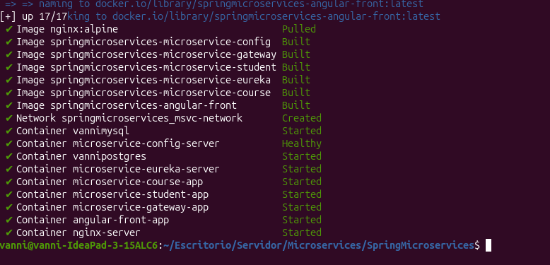
Implementación de Nginx y Asignación del Dominio Local
Finalmente, detuvimos el entorno previo y levantamos toda la arquitectura en segundo plano:

Slide 24
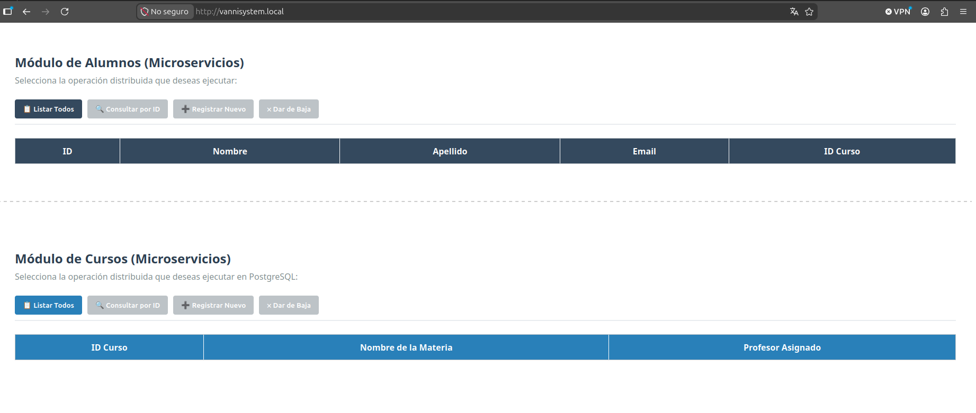
Resultados y Correcciones
Resultados: El sistema se estabilizó por completo y accedí con la dirección que había configurado con Nginx y entró correctamente al panel de Angular, pero al revisar las funciones del CRUD encontré un error ya que no me dejaba ingresar datos en ningún módulo.

Slide 25
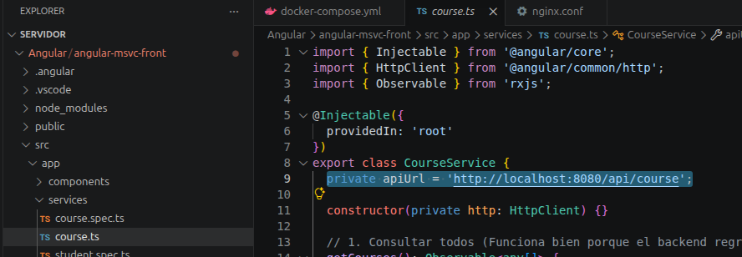
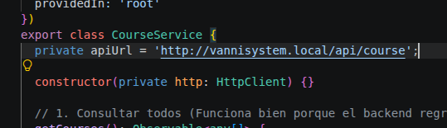
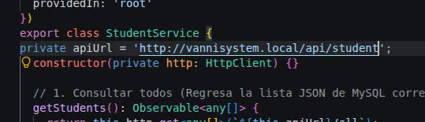
Resultados y Correcciones
Al no poder ingresar ningún dato, supe que el fallo venía en las configuraciones de las bases de datos de los microservicios Course y Student, ya que al haber puesto un dominio personalizado, las peticiones que se hacían en Angular no llegaban a ningún lado, así que hice los siguientes cambios:
Antes
Course Corregido
Student Corregido

Slide 26
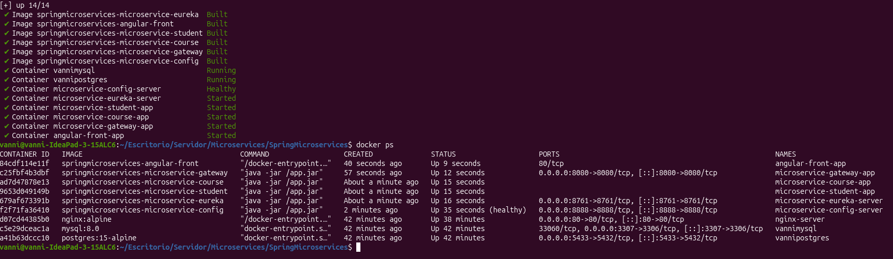
Resultados y Correcciones
Para revisar que haya funcionado, reinicié el contenedor de angular

Slide 27
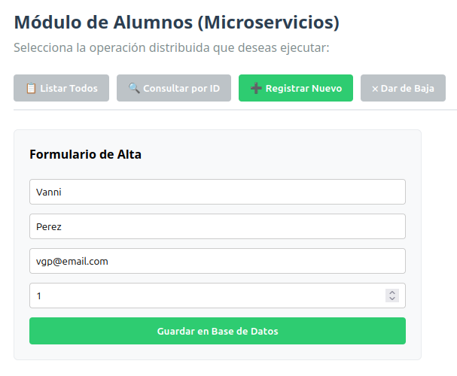
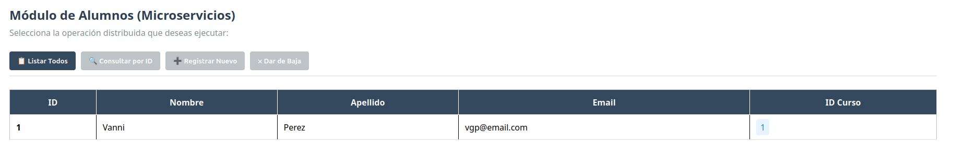
Resultados y Correcciones
Intenté registrar un Alumno y esta vez sí funcionó.

Slide 28
Conclusión
La realización de esta práctica permitió entender la importancia de usar contenedores al trabajar con aplicaciones basadas en microservicios. Spring Cloud facilita la lógica del desarrollo de software, pero necesita una estructura de red clara para que todas sus partes se comuniquen bien.
Al desplegar este entorno sobre Ubuntu, aprovechamos las ventajas de Docker y Nginx para solucionar problemas de sincronización de red y tiempos de arranque. La configuración del proxy inverso no solo quitó las restricciones del navegador (errores de CORS), sino que unificó todo el proyecto bajo un dominio propio (vannisystem.local), logrando un despliegue limpio, ordenado y profesional.

Slide 29
Fuentes
Un Programador Nace. (24 de junio de 2024). 🚀 Cómo dockerizar una aplicación con Spring Boot 🐳 [Video]. YouTube. http://www.youtube.com/watch?v=WmDPTqlBAX0
Programación en español. (7 de mayo de 2023). Dockerizar API REST Java + Spring Boot con PostgreSQL y Docker Compose 2023 [Video]. YouTube. http://www.youtube.com/watch?v=uqBZEL9m2V4
Programación en español. (25 de mayo de 2023). Desplegar en cloud con Docker compose + Spring + PostgreSQL + Angular en DonWeb [Video]. YouTube. http://www.youtube.com/watch?v=V_UrmKM9NE8
OpenWebinars. (22 de octubre de 2021). Curso Crea tu servidor web con Nginx sobre Linux (Debian) [Video]. YouTube. http://www.youtube.com/watch?v=KNVttU7k51o

